Slide 1
Родительское собрание по теме: «Итоги I полугодия в 4 классе»
«Решения проблем успеваемости учащихся.»

Slide 2
Повестка дня:
Первые симптомы переходного возраста;
Предварительные итоги успеваемости во II четверти;
Подготовка к проведению новогодних праздников.

Slide 3
Эпиграф собрания:
«Три пути ведут к знанию: путь размышления - это путь самый благородный, путь подражания - это путь самый легкий и путь опыта - это путь самый горький.»
КОНФУЦИЙ.

Slide 4
Переходный возраст — это психологически сложный для подростков переход из детства во взрослую жизнь. С психологической точки зрения, переходный возраст проявляется у подростков в стремлении к независимости в поведении, стремлении найти своё место в обществе (позиционировать себя), иногда - переиначить своё окружение под свои вкусы. С родительской точки зрения переходный возраст является тревожным периодом, сопряжённым с агрессивным и зачастую неконтролируемым поведением подростка (в большинстве, родители нервничают из-за самого факта потери контроля над своим ребёнком, а не из-за конкретных недопустимых поведенческих проявлений), началом его половой жизни, его желанием к самостоятельному принятию решений и отрицанию того, что для него психологически дискомфортно. Бунтарское поведение иногда выливается в акты хулиганства, сопряжённые с употреблением алкоголя или наркотиков - в стремлении выработать собственный (а не продиктованный родителями или обществом) взгляд на вещи, подросток старается "попробовать всё", что зачастую приводит к тяжёлым последствиям. Также для переходного возраста характерны романтические отношения, которые, в случае неблагоприятного исхода, являются причиной многих подростковых самоубийств (среди других причин - неудача при позиционировании себя в обществе, "травля" сверстниками и т.д.). Таким образом, в целом переходный возраст является едва ли не самым драматичным периодом в биографии каждого человека, наряду с кризисом среднего возраста или выходом на пенсию.

Slide 5
Цепочка сотрудничества:
7-8 лет везде и всюду с родителями
8-9 лет «А можно взять друга?»
9-10 лет «Я с друзьями» (без желания с родителями)
10 лет и далее Только с друзьями
после 14 «Я пошел….»

Slide 6
Симптомы переходного возраста
Ребенок стремится подчиняться интересам группы сверстников (свобода должна быть с незаметным контролем)
Подростковый возраст характеризуется:
1) Повышенной нервозностью
2) Необоснованные обиды на весь «белый свет»
3) Частые ссоры (борьба за лидерство)
4) Несдержанность (вспыльчивость)
5) повышение эмоциональных реакций
6) Бурный рост
7) Появляется неуклюжесть
8) Актуальность информации сексуального характера

Slide 7
Становление личности (с 14 до 20 лет)
тело (рождение)
мышление
(школьная жизнь)
социальная жизнь
Я

Slide 8
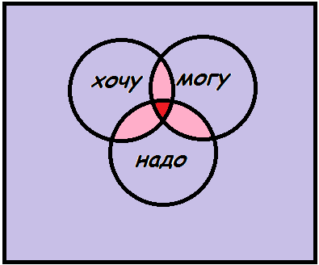
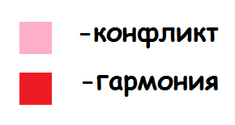
Способность, соподчинять мотивы и управлять своим поведением.

Slide 9
Уровни развития обучаемости.

Slide 10
1. Высокая мотивация (сочетается с положительной направленностью)

Slide 11
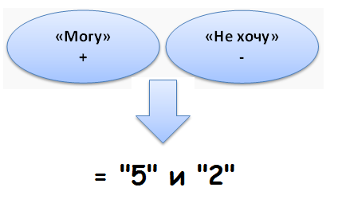
2.Средняя мотивация

Slide 12
3. Низкая мотивация

Slide 13
4. Отрицательная мотивация

Slide 14
5. Отсутствие мотивации

Slide 15
Для успешного обучения необходимы 4 психологических процесса
Восприятие (внимательность)
Речь ( коммуникабельность)
Память (её уровень развития)
Мышление (обдуманность и пути принятия решения)

Slide 16
Развитие речи
«Зади всех летел уставший лебедь.»
(Валерия Ледовских)
«Когда наступают холодные дни он забирается в свою берлогу и стал сосать свою лапку зимой.»
«Он набросился на гадюка и перекусил шею.»
(Даша Шершнева)
«Но ёж вскинулся на змею.»
«На холодные месяцы медведь заростает жиром»
(Арина Скворцова)
«Ёж кинулся на гадюку и порвал её»
(Валерий Чернов)
«Ёжик, об которого упала Маша, ёжик заступился»
«Ёжик ловко подбежал и зацепил зубами гадюки»
(Данила Заболотников)

Slide 17
Из школьных сочинений…
«Пчёлы кусают медведя в нос, потому что у него сложно пробить шкуру»
(Максим Давыдов)
«Ёж во время нападения воткнул в змию свои колючки, но ёж ловко воткнул иглы, поэтому ему не составило труда обхватить гадюку сзади спины»
(Лиза Нестерова)
«Змея хотела уползти, но ёж вцепился гадюке в шею»
(Руслан Содиков)
«Она хотела убежать, но он схватил её зубами за головой»
(Сук Данил)
«Ёж засеменил ей путь»
(Даша Фокина)
«Ёжик схватил её за головой»
(Виктория Кулёва)

Slide 18
Из школьных сочинений…
«Ёж взепился ей выше головы»
(Павел Юдин)
«На помощь Маше приполз ёж»
(Полина Евдокимова)
«Зимой он делает берлогу, копает землю, накрывает её листями и залазиет в неё»
(Артем Цыфаркин)
«Маша опомнилась и стала хорошенькой и умненькой девочкой»
(Лолита Киселёва)

Slide 19
2) Сообщения по окружающему миру (умение использовать презентации)
3) Заучивание стихотворений
4) Работа с литературой

Slide 20
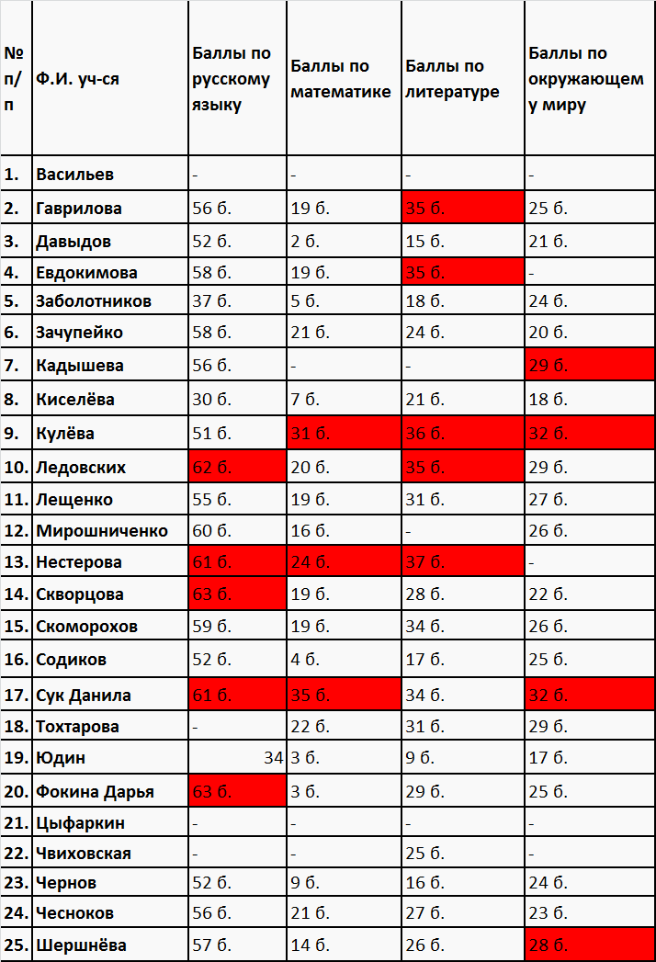
Мышление

